Slide 1
Verbetering oefeningen: Algemene vergelijking van een cirkel

Slide 3
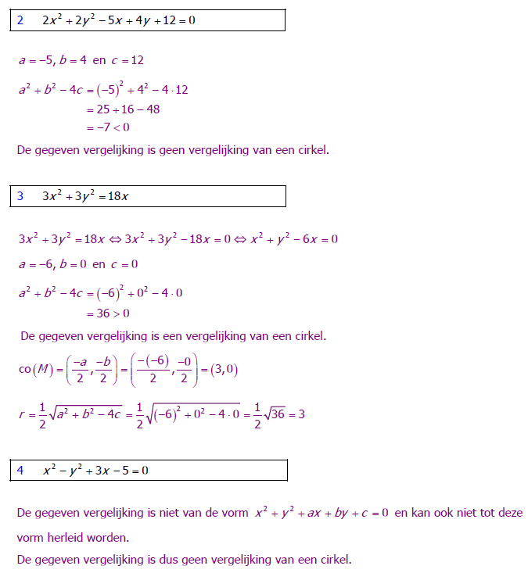
Vervolg oefening 15

Slide 6
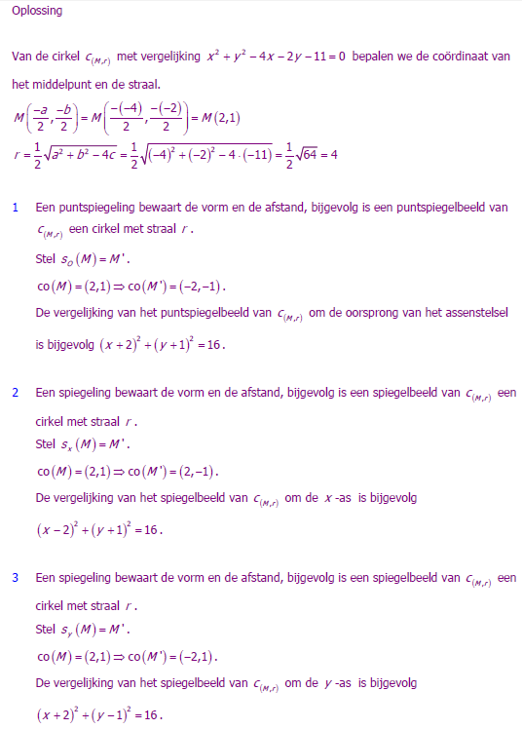
Vervolg oefening 17

Slide 7
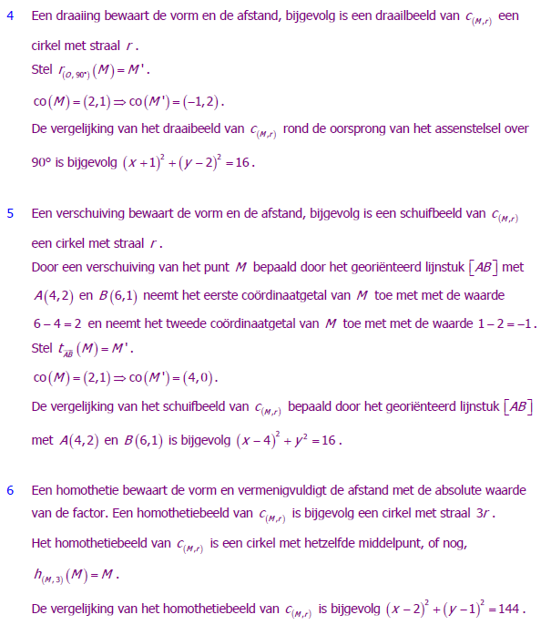
Vervolg oefening 17

Slide 8
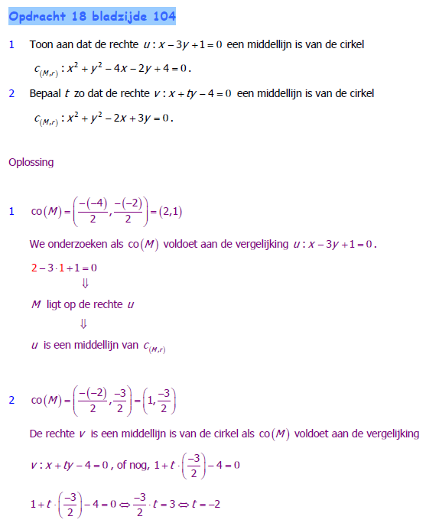

Slide 10
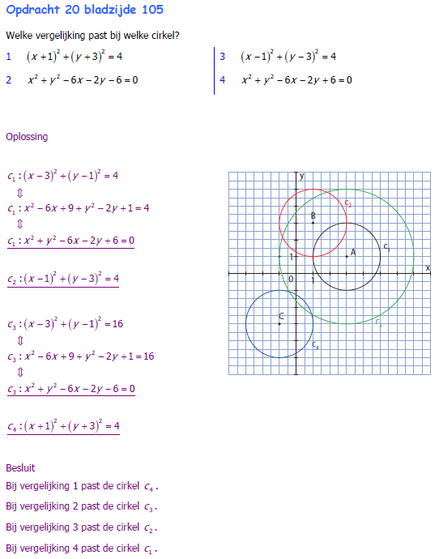

Slide 11
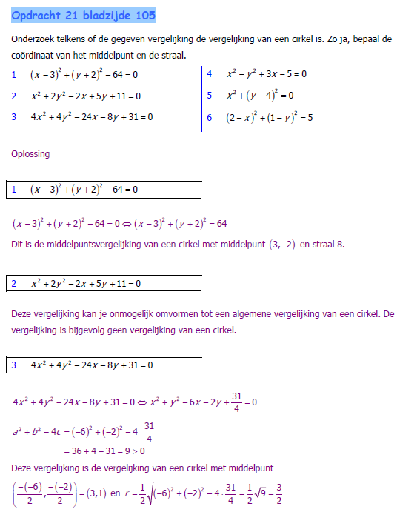

Slide 12
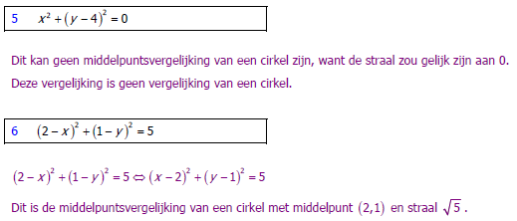
Vervolg oefening 21

Slide 13
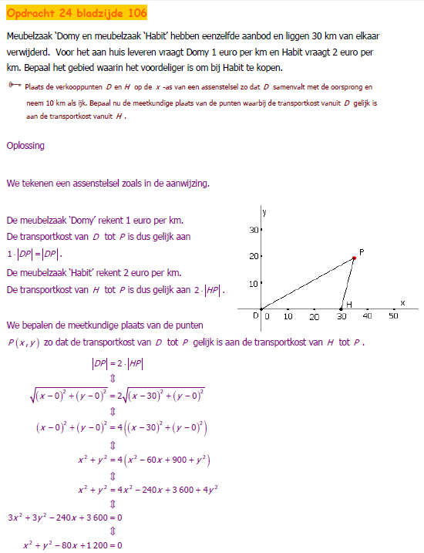

Slide 14
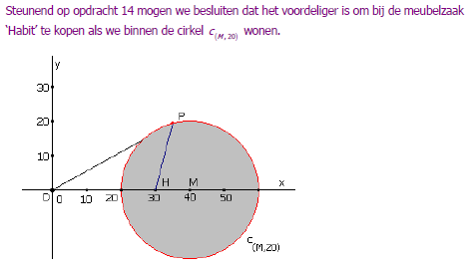
Vervolg oefening 24

Slide 15
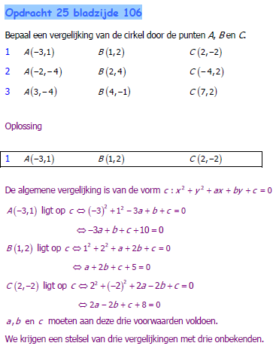

Slide 16
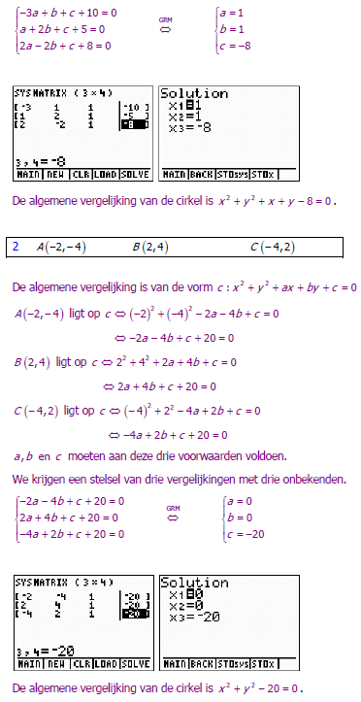
Vervolg oefening 25

Slide 17
Vervolg oefening 25

Slide 19
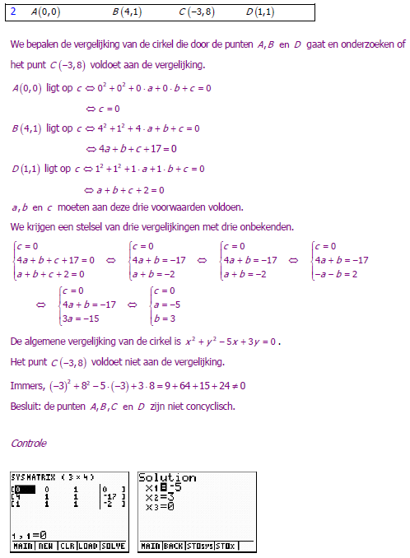
Vervolg oefening 26

